Slide 1

NEGARA-NEGARA DI DUNIA
Juniawan Ajinardi (20195720007)

Slide 2

Latar Belakang
Negara adalah organisasi kekuasaan yang berdaulat dengan tata pemerintahan yang melaksanakan tata tertib atas orang-orang di daerah tertentu.
Negara juga merupakan suatu wilayah yang memiliki suatu sistem atau aturan yang berlaku bagi semua individu di wilayah tersebut, dan berdiri secara independen. Syarat primer sebuah negara adalah memiliki rakyat, memiliki wilayah,dan memiliki pemerintahan yang berdaulat.
Dan Sedangkan syarat sekundernya adalah mendapat pengakuan dari negara lain.
Jadi saya membuat ide aplikasi Negara-Negara di Dunia ini untuk membantu masyrakat dalam mengembangkan ilmu pengetahuannya terhadap Negara Negara yang ada di Dunia.

Slide 3

Alasan Saya menginginkan Aplikasi Ini
Jadi saya menginginkan untuk membuat aplikasi ini, karna masih banyak masyarakat yang belum memahami atau kurang nya pengetahuan tentang negara negara di dunia, jadi aplikasu ini saya harap bisa membantu dalam mengembangkan ilmu pengetahuannya tentang negara negara di dunia

Slide 4
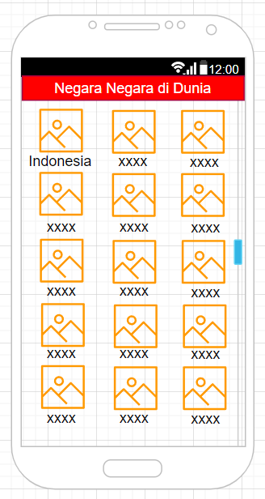
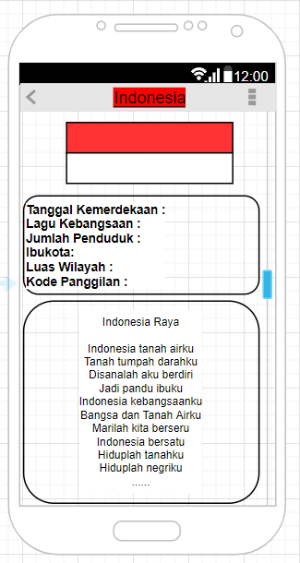
Desain Atau Prototype Aplikasi Negara-Negara di Dunia

